Slide 1

Mejoras en la cadena de valor de los productores de mora de Ecuador y sus impactos en los precios recibidos
Jeffrey Alwang
Universidad Técnica de Ambato
1 Agosto 2017

Slide 2
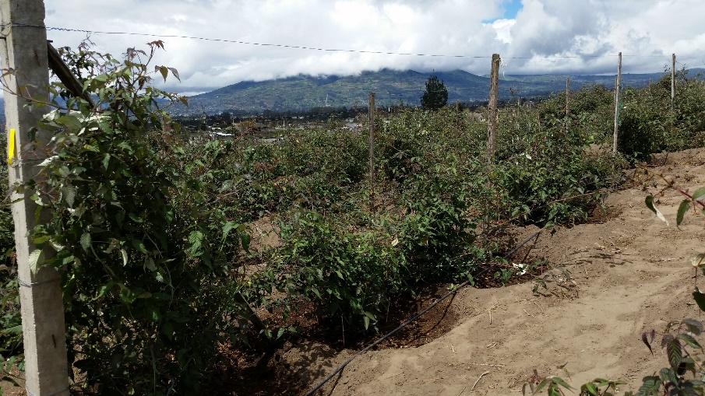
Resumen
Motivación
Objetivos
Métodos
Resultados
Implicaciones

Slide 3
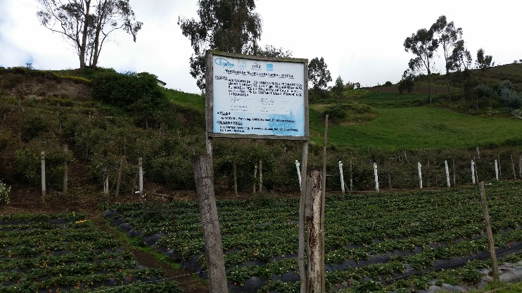
Investigaciones del MIP en Mora (Rubus glaucus B)
Una cooperacion del INIAP y el programa colaborativa de investigaciones en MIP (IPM CRSP)
Trabajamos juntos en:
Desarrollo de componentes tecnológicos para el manejo integrado de plagas en el cultivo de mora de castilla
Validación de un programa de manejo limpio de plagas en el cultivo de mora de castilla
Siguen las investigaciones agronómicas con cooperación externa

Slide 4
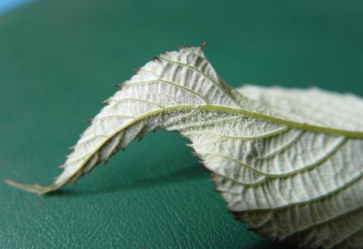
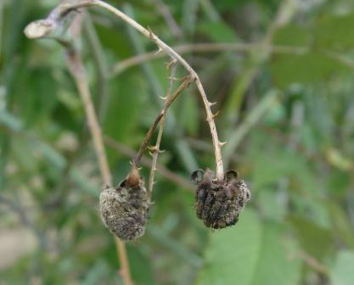
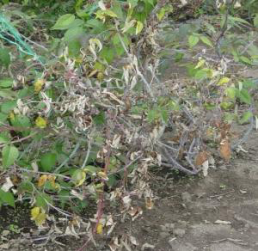

Enfemedades en Mora
Mildiu polvoso (Oidium)
Botrytis sp.
Muerte descendente (Verticillium sp)

Slide 5
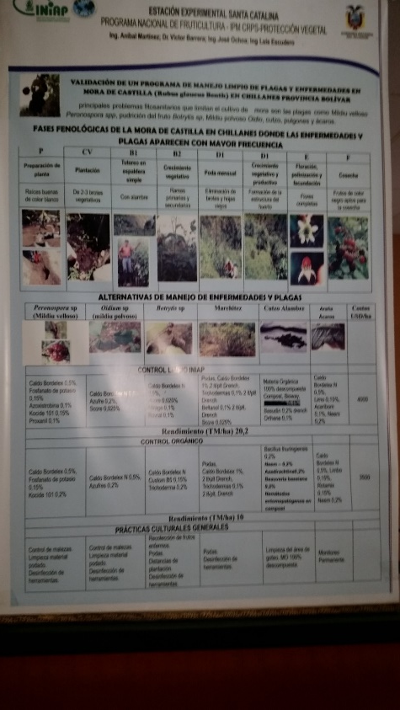
Resultados de la investigaciones científicas
El MIP puede incrementar
retornos al productor
Productores necesitan acceso
a asistencia técnica (existen tecnologías pero los usuarios no las conocen)
Acceso al mercado es un obstáculo importante—el mercado de la mora es muy rústico y precios recibidos varían muchos

Slide 6
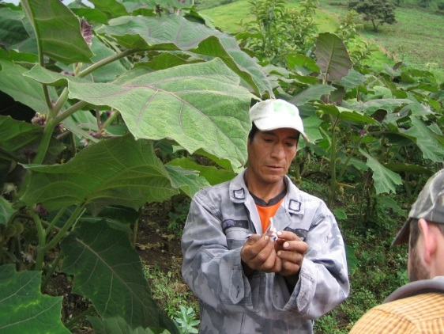
Estudios sociales de la mora
Es rentable el MIP de la mora?
Como puede incrementar la aplicación del MIP en la mora?
  Días de campo?
  Charlas y otros mecanismos educativos (extensión agropecuaria)
  La TIC? Ejemplo: Vanessa Carrion (disertación de doctorado, 2016)

Slide 7
Dinámica de cadenas de valor
Que es una “cadena de valor”?
Factores de la dinámica:
  Cambios en demanda: Crecimiento en ingresos y mejor opciones
  Nuevas tecnologías (por ejemplo—TIC, refrigeración)
  Nuevas instituciones—contratos, intermediarios, inversionistas (sector privado)
La revolución silenciosa en mercados
  Crecimiento de supermercados
  Procesamiento, valor agregado y cadenas de alta valor
  Mercados internacionales y acceso a ellos
Como esta situación puede beneficiar a los productores pequeños?

Slide 8
Ejemplo de la(s) cadena(s): Tungurahua

Slide 9
Temas de la investigación en las cadenas de valor
Acceso a las cadenas de mayor valor (Neven, Odera, Reardon & Wang 2009; Michelson, Reardon & Perez 2011; Hernandez, Reardon & Berdegue 2007; Minten, Randrianarison & Swinnen 2009)
  Condiciones necesarias para la participación (mejor calidad, uso de insumos, calendario de producción)
  Obstáculos para los pequeños productores (Neven & Reardon 2004; Swinnen 2004; Blandon, Henson & Cranfield 2009; Hernandez, Reardon & Berdegue 2007)
Movimiento hacia mejor posición (upgrading) (Escobal and Cavero 2011; Clements & Alwang 2017)
Impactos sobre el participante (Barrett et al. 2011)
  Ingresos (Handschuch, Wollni & Villalobos 2013), precios recibidos
  Seguridad/estabilidad

Slide 10
Limitaciones de las investigaciones
Poca información sobre impactos de la decisión de entrar en una cadena mejorada
  Endogeneidad de la participación
  Difícil identificar la situación contrafactual
“La cadena mejorada” se considera como estado único (Neven, Odera, Reardon & Wang 2009; Michelson, Reardon & Perez 2011; Hernandez, Reardon & Berdegue 2007; Minten, Randrianarison & Swinnen 2009)
  Entrar en la cadena mejorada es una elección distinta
  En realidad (en muchos casos), existen muchas cadenas y muchas opciones
Como pueden mejorar la posición de productores heterogéneos con cadenas múltiples?

Slide 11
Objetivos del estudio de la cadena de valor en mora (el INIAP)
Equipo de investigación: Victor Barrera, Graciela Andrango, Juan Manuel Domínguez, Luis Escudero, Aníbal Martínez, Rosendo Jácome, and Juan Arévalo. La cadena de valor de la mora y sus impactos en la Región Andina del Ecuador.
Describir y analizar la estructura y gobernanza de la(s) cadena(s) de valor de mora en Ecuador
Identificar obstáculos para obtener mejor posición en la cadena de valor (enfoque a los pequeños productores)
Calcular el efecto de la participación a precios recibidos

Slide 12
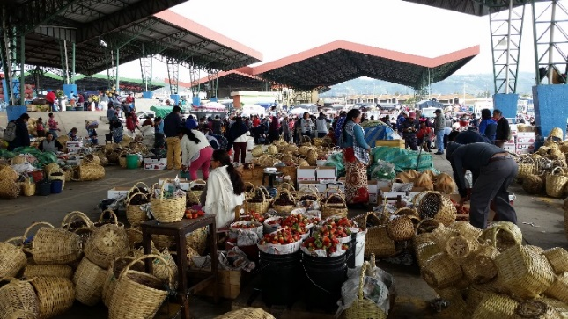
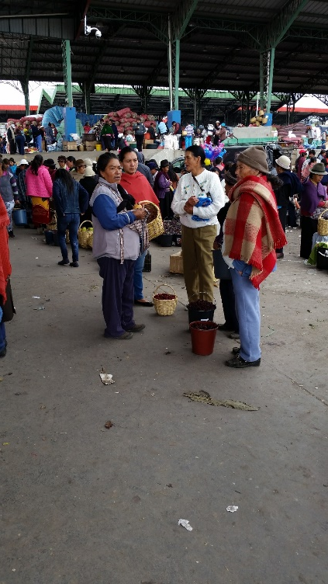
Métodos
Entrevistas cualitativas (descripción general, volumen de producción y transacciones, precios pagados, estacionalidad):
  En los mercados principales
  Con transportistas
  Con compradores mayoristas (supermercados, agroindustrias) y menoristas
Métodos cuantitativos (determinantes de participación e impactos sobre precios recibidos)
  Encuesta al productor
  Modelos econométricos

Slide 13
Tungurahua y Bolivar

Slide 14
Cotopaxi

Slide 15
Carchi

Slide 16
Estadísticas de producción de la mora (Información elaborada por el equipo de investigación)
Provincia | No. de productores | Área (ha) | Producción ( MT ) | Rendimiento (MT/ha) | Área por finca (ha) | Cantones con producción
Bolívar | 1,367 | 1,902 | 13,210 | 6.9 | 1.39 | Guaranda, Chimbo, San Miguel, Chillanes, Echandía, Caluma, Las Naves
Carchi | 265 | 220 | 1,166 | 5.3 | 0.83 | Tulcán
Cotopaxi | 900 | 1,082 | 6,817 | 6.3 | 1.20 | Pangua, Pujilí, Sigchos, Salcedo
Tungurahua | 1,920 | 1,390 | 11,144 | 8.0 | 0.72 | Ambato, Baños, Cevallos, Mocha, Patate, Pelileo, Píllaro, Tisaleo
Chimborazo | 142 | 71 | 340 | 4.8 | 0.50 | Chambo, Guano, Pallatanga, Penipe, Riobamba
Otras Provincias | 700 | 383 | 1,532 | 4.0 | 0.55 | Pichincha, Imbabura, Azuay, Loja y otros
TOTAL | 5,294 | 5,048 | 34,209 | 6.8 | 0.86

Slide 17
Implicaciones del trabajo cualitativo
No hay cadena única: En cada zona de producción existen varias alternativas de la comercialización
Las cadenas varían por zona de producción
Existen alternativas mas lucrativas que ventas en la finca
  Determinantes del acceso?
  Implicaciones a los precios recibidos?

Slide 18
La encuesta (2015-2016)
Nueve módulos: condiciones en el hogar, activos o recursos de las familias productoras, actividades agropecuarias, producción de la mora, tratamiento post-cosecha, comercialización (a quien vende, precios recibidos, e otra)…
Representativo nacional de productores de mora
Buena fuente de información sobre mora y para continuar investigando

Slide 19
Opción para la mejora | Descripción | Ecuador | Tungurahua | Cotopaxi | Carchi
Mejorar practicas en la finca | Variedad mejorada | 0.054 | 0.079 | 0.015 | 0.000
 | Uso del riego | 0.306 | 0.476 | 0.000 | 0.000
 | Sacar frutas dañadas | 0.929 | 0.952 | 0.924 | 0.851
 | Control de calidad según sabor | 0.776 | 0.770 | 0.652 | 0.905
 | Cosechar directo a contenedores | 0.969 | 0.972 | 0.970 | 0.959
Comercialización sofisticada | Venta en grupos | 0.064 | 0.083 | 0.000 | 0.054
 | Venta con contrato | 0.321 | 0.258 | 0.273 | 0.581
 | Certificación (orgánica o prod. limpia) | 0.089 | 0.119 | 0.000 | 0.068
 | Miembro de organización de mora | 0.048 | 0.071 | 0.015 | 0.000
 | Conocimiento del comprador | 0.482 | 0.456 | 0.348 | 0.689
 | Vendería a otro comprador | 0.559 | 0.603 | 0.500 | 0.459
Captura del valor agregado | Conoce precio antes de ir al mercado | 0.370 | 0.385 | 0.364 | 0.324
 | Información de fuentes apropiadas | 0.543 | 0.591 | 0.455 | 0.459
 | Información de mercados correctos | 0.398 | 0.496 | 0.303 | 0.149
 | Transporte al punto de venta | 0.934 | 0.940 | 0.864 | 0.973
Mejor mecanismos de la venta | Venta a mercados apropiados | 0.349 | 0.444 | 0.076 | 0.270
 | Venta a comprador mejor | 0.059 | 0.083 | 0.000 | 0.027
 | Venta basada en el precio | 0.143 | 0.167 | 0.045 | 0.149
No. obs |  | 392 | 252 | 66 | 74

Slide 20
Agregaciones de mejoramiento por región de la producción
 | Región de la producción (componentes adoptados) |  |  | Significancia estadística (valores p)
Acciones especificas | Central Sur (Tungurahua) | Central (Cotopaxi) | Norte (Carchi) | CS v C | CS v N | C v N
Producción | 3.25 | 2.56 | 2.72 | 0.000 | 0.000 | 0.168
Sofisticación | 1.59 | 1.14 | 1.85 | 0.001 | 0.044 | 0.000
Valor agregado | 2.41 | 1.98 | 1.91 | 0.002 | 0.000 | 0.635
Mecanismos de la venta | 0.69 | 0.12 | 0.45 | 0.000 | 0.005 | 0.004
Agregación
1+2+3 | 7.25 | 5.68 | 6.47 | 0.000 | 0.000 | 0.003
1+2+3+4 | 7.95 | 5.80 | 6.92 | 0.000 | 0.000 | 0.000

Slide 21
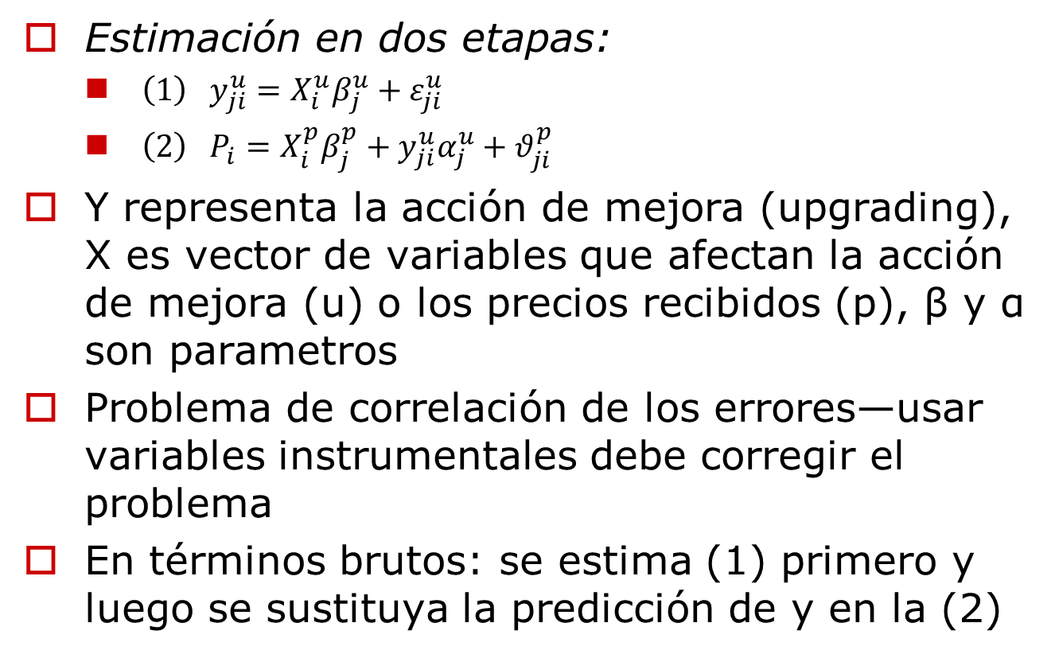
Métodos econométricos
Estimación en dos etapas:
  ${\left(1\right) y}_{ji}^{u}=X_{i}^{u}β_{j}^{u}+ε_{ji}^{u}$
  ${\left(2\right) P}_{i}=X_{i}^{p}β_{j}^{p}+y_{ji}^{u}α_{j}^{u}+θ_{ji}^{p}$
Y representa la acción de mejora (upgrading), X es vector de variables que afectan la acción de mejora (u) o los precios recibidos (p), β y α son parametros
Problema de correlación de los errores—usar variables instrumentales debe corregir el problema
En términos brutos: se estima (1) primero y luego se sustituya la predicción de y en la (2)

Slide 22
Variables
y representa el numero de acciones agregadas o específicas por productor (i)
X (en ecuación 1) contiene condiciones de la casa (edad, educación, experiencia, genero, número de trabajadores…), índices de activos (familiares y productivos), condiciones de la finca (calidad del suelo, área de la finca…)
X (en ecuación 2) representa factores que afetan los precios (volumen de ventas, ubicación, distancia…)

Slide 23
Análisis multivariado (acciones agregadas—1+2+3 y 1+2+3+4)
Factores correlacionados con el acto de mejorar la posición en la cadena de valor (upgrading)
  Educación (+), activos/recursos (+), acceso a la información(+), área de producción de la mora (-), área total de producción (ns)
  Productores en Cotopaxi adoptan con menor frecuencia comparado con Carchi y Tungurahua, pero el idioma explica mucho (los de hablar Kichwa son menos probable de mejorar su posición)
  Participar en capacitación (ns)—rol del sector privado

Slide 24
Análisis multivariado (acciones específicas)
Determinantes de acciones especificas (producción, sofisticación, valor agregado, mejores ventas)
    Educación tiene relación significativa solamente con mejor formas de producir (production upgrading)—la relación con otras formas (sofisticación, valor agregado, mejor ventas) no es significativa
    La riqueza (activos familiares) solamente se asocia con sofisticación y valor agregado; posesión de activos de producción agropecuaria no está relacionado con mejora en sistemas de producción (production upgrading)
    Los productores con mas experiencia en la producción de la mora son los que adoptan medios de mejorar su sistemas de comercialización
    No se encuentra “sesgo de escala”—los productores de escala pequeña tienen la misma probabilidad de mejorar su posición en la cadena de valores que los grandes

Slide 25
Análisis multivariado (acciones específicas)
Los de Carchi y Cotopaxi son menos probable de mejorar sus sistemas de producción que los de Tungurahua
Los de Cotopaxi son mucho menos probable de mejorar sus sistemas de comercialización o obtener mas valor agregado en sus ventas (producción y comercialización muy rusticas)—función del idioma?
El acceso a la información es una variable muy importante en explicar acciones de mejorar la posición en el mercado
Las fincas mas lejanas a los mercados principales son mas probable de mejorar sus sistemas de producción pero menos probable de mejorar sus sistemas de venta; estar lejos es un obstáculo importante

Slide 26
Impactos en precios recibidos
Nota: Endogeneidad de las acciones
El uso del precio recibido como variable dependiente en ecuación 2 ayuda a solucionar el problema—el sistema es casi triangular
Resultados:
  Adición de una actividad de mejora (upgrade) está relacionada con 12-14% incremento a precio recibido
  Controlando por factores—productores en el Norte reciben 24% menos en el mercado
  Mejorar los sistemas de producción (una actividad) está relacionado con un incremento de 30% en precio recibido
  Ventas y sofisticación se relaciona con un incremento de 20-25% en precio recibido

Slide 27

Conclusiones
La mora es un elemento muy importante para los medios de vida de las familias productoras en diversos lugares del país
Las cadenas de valor de la mora se diferencia comparando con muchas cadenas de hortalizas (en el mundo)
  Variabilidad en las cadenas según lugar de producción
  No existe “una cadena mejorada”
  Acciones para mejorar la producción y comercialización de mora son rentables (ojo), pero el sector privado no esta liderando la modernización de la industria
Obstáculos en participar en la mejora no son formidables: educación y escala de producción
Acceso a información es uno de los obstáculos mas importante; distancia también
La mejora depende en muchas partes en las acciones del sector privado—de donde va a venir el impulso para el desarrollo del sector

Slide 28
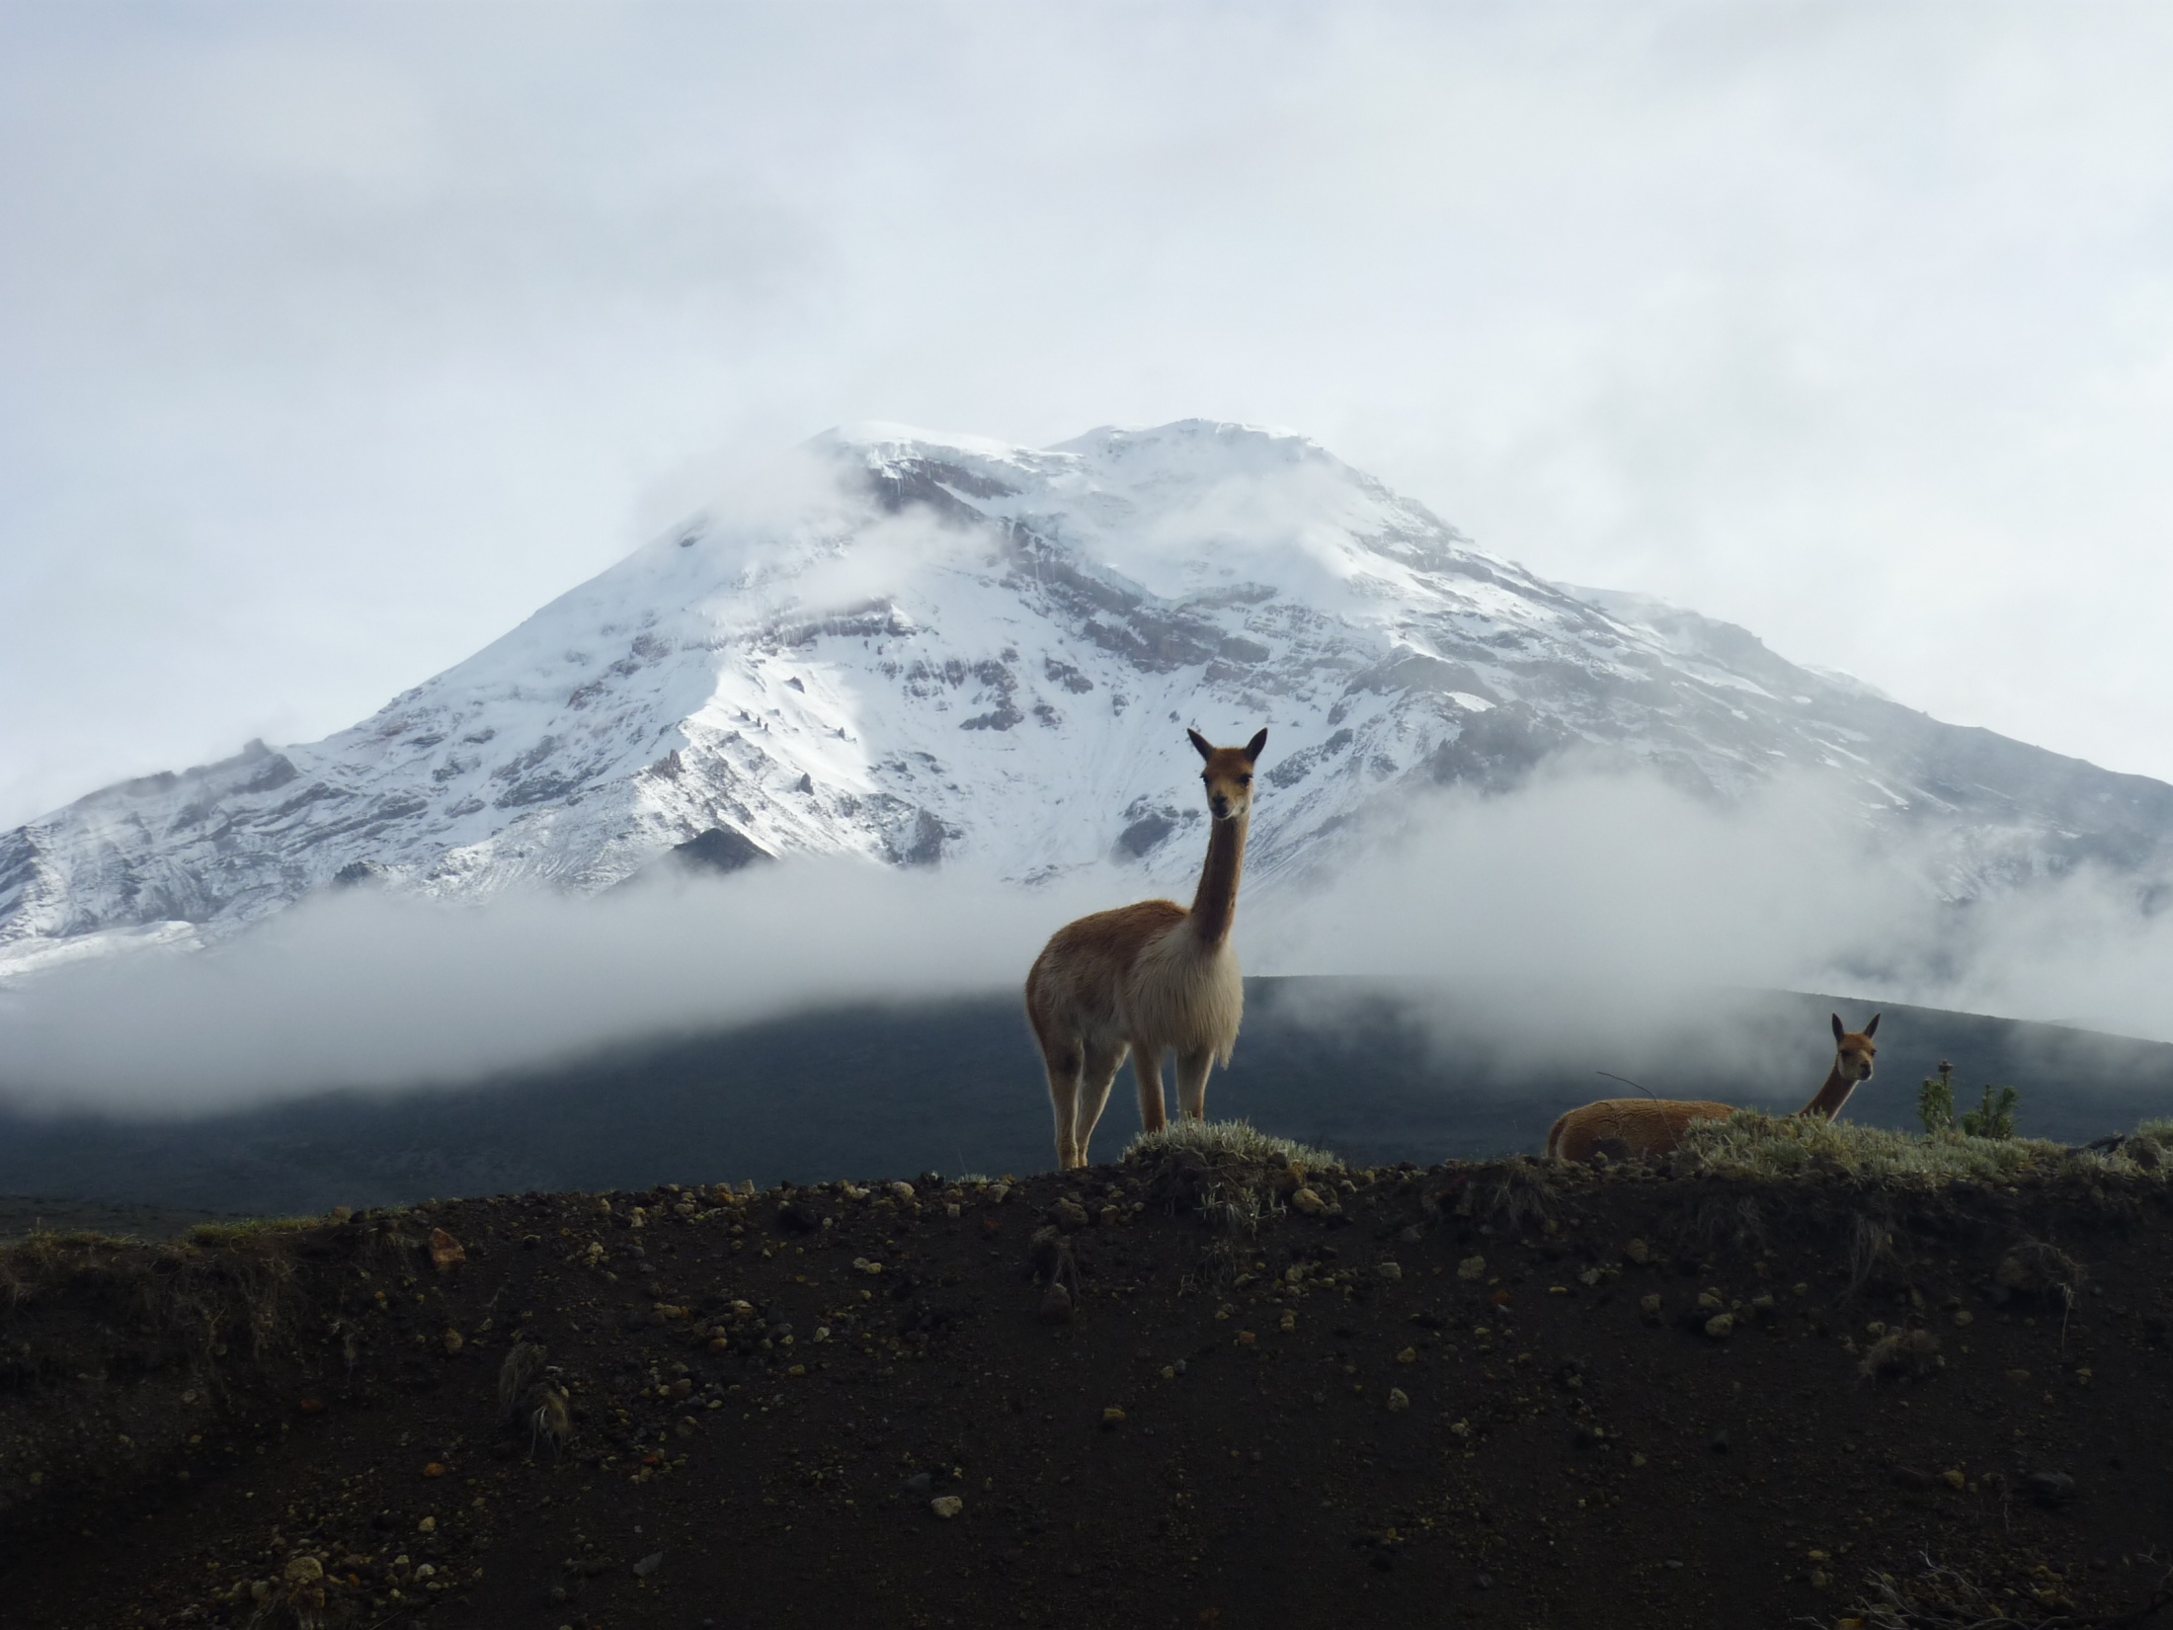
GRACIAS POR SU ATENCIÓN

